Slide 1
Урок по физике
8 класс
Тепловые двигатели
Букарева Т.П.,
учитель физики и информатики МБОУ «Средняя общеобразовательная школа №2 г. Медногорска

Slide 2
Истина – это то, что выдерживает испытание опытом.
А. Эйнштейн

Slide 3
1
 |  |  |  | 2
 |  |  |  | 3
 |  |  |  |  |  |  |  | 4
 |  |  | 5
 |  |  |  |  |  |  | 6
 |  |  |  |  |  | 7
 |  |  |  |  | 8
 |  | 9
Т
Е
П
Л
О
П
Е
Р
Е
Д
А
Ч
А
Т
О
П
Л
И
В
О
Э
Н
Е
Р
Г
И
Я
О
Г
О
Н
Ь
Т
Е
М
П
Е
Р
А
Т
У
Р
А
В
А
Т
Т
Г
О
Р
Е
Н
И
Е
Д
Ж
О
У
Л
Ь
И
З
Л
У
Ч
Е
Н
И
Е

Slide 4
Тема урока:
«ТЕПЛОВЫЕ ДВИГАТЕЛИ»
Сегодня на уроке:
- выясним, какие машины являются тепловыми двигателями;
- рассмотрим преобразование энергии в них;
- рассмотрим основные виды двигателей и их применение;
- изучим влияние на окружающую среду тепловых двигателей;
- определим возможные пути выхода из сложившейся экологической ситуации.

Slide 5
Тепловыми двигателями называют машины, в которых внутренняя энергия топлива превращается в механическую энергию.

Slide 8
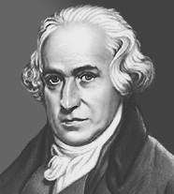
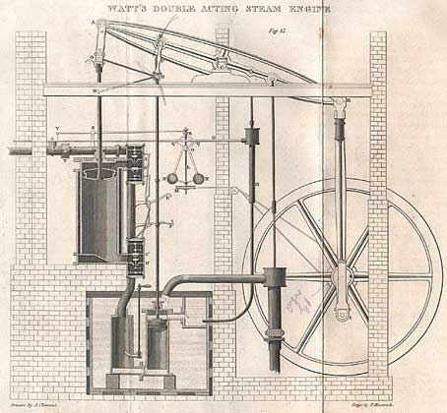
Джеймс Уатт
(1736-1819)
Паровая машина Уатта

Slide 9
Классификация
тепловых двигателей :
Тепловые двигатели
Двигатели внутреннего сгорания
Карбюраторный
Дизельный
Паровая машина
Паровая
Газовая
Реактивный
Турбины

Slide 10
Нагреватель
Q₁
Рабочее тело
A_{п}
Q₂
Холодильник

Slide 11
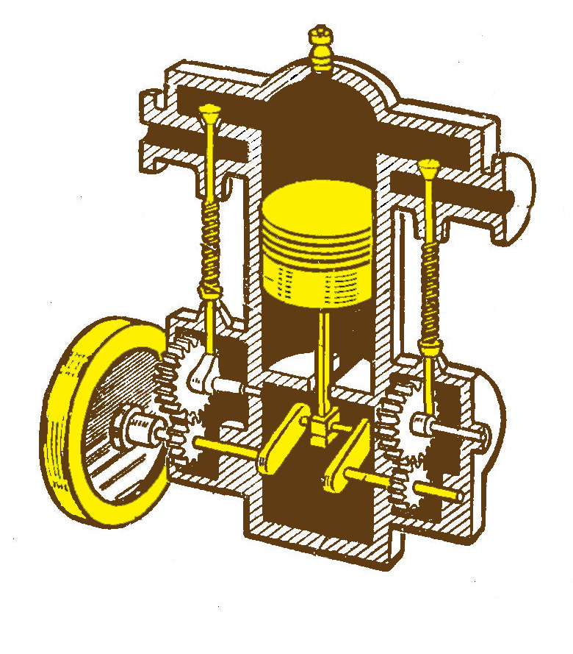
8
2
6
7
1
3
5
4

Slide 12
Работа двигателя внутреннего сгорания
(видеофрагмент)

Slide 13
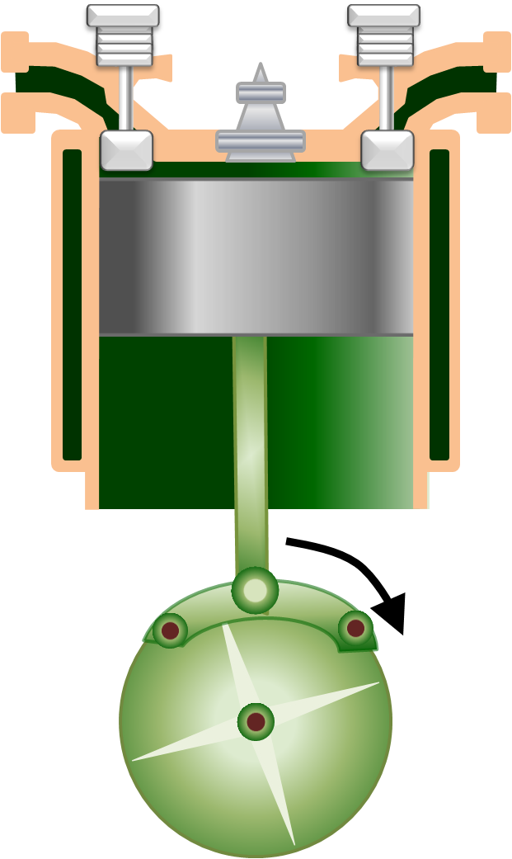
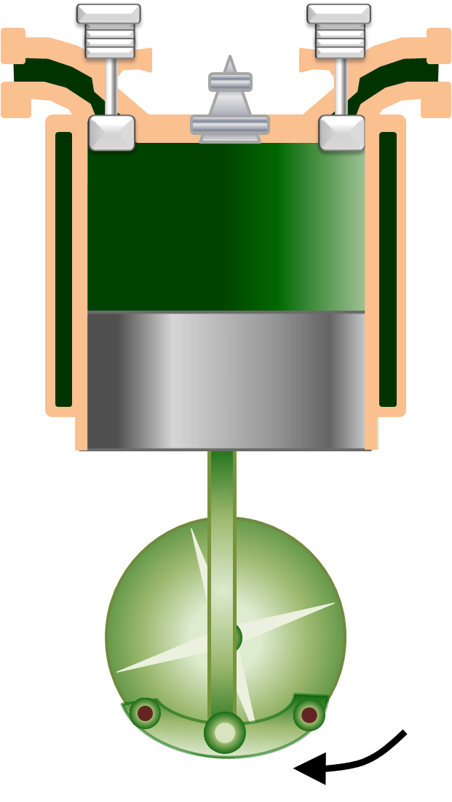
«МЁРТВЫЕ ТОЧКИ»

Slide 14
ПЕРВЫЙ
ТАКТ
«ВПУСК»

Slide 15
ПЕРВЫЙ
ТАКТ
«ВПУСК»

Slide 16
ПЕРВЫЙ
ТАКТ
«ВПУСК»

Slide 17
ВТОРОЙ
ТАКТ
«СЖАТИЕ»

Slide 18
ВТОРОЙ
ТАКТ
«СЖАТИЕ»

Slide 19
ТРЕТИЙ
ТАКТ
«РАБОЧИЙ
ХОД»

Slide 20
ТРЕТИЙ
ТАКТ
«РАБОЧИЙ
ХОД»

Slide 21
ЧЕТВЁРТЫЙ
ТАКТ
«ВЫПУСК»

Slide 22
ЧЕТВЁРТЫЙ
ТАКТ
«ВЫПУСК»

Slide 23
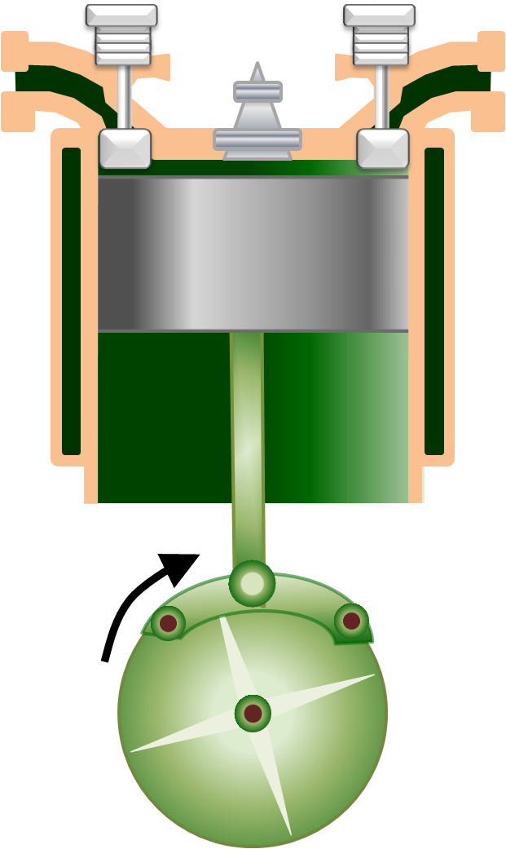
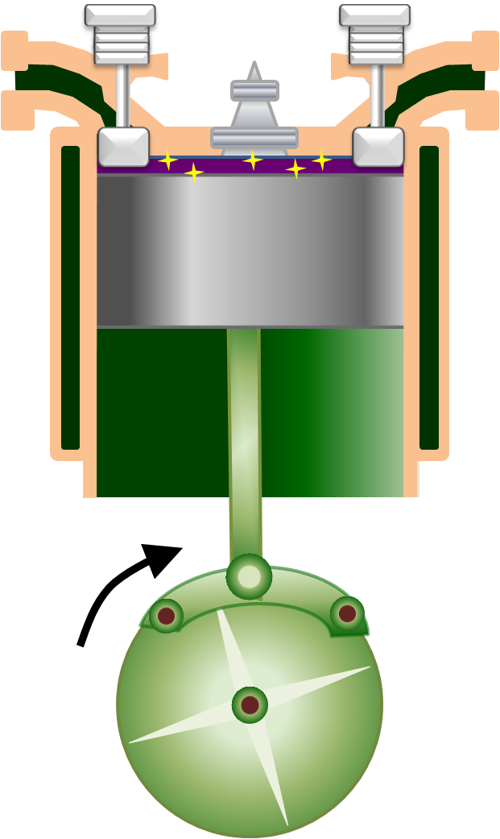
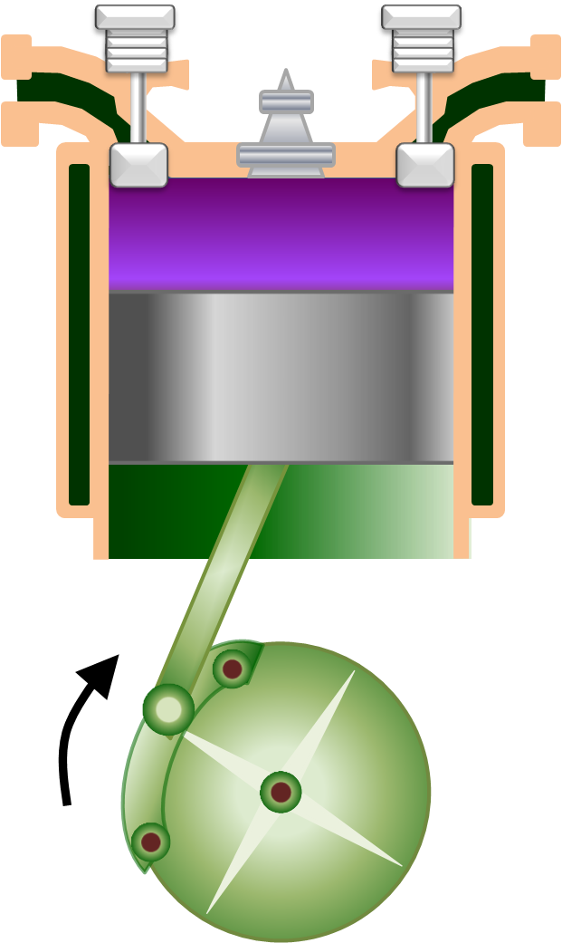
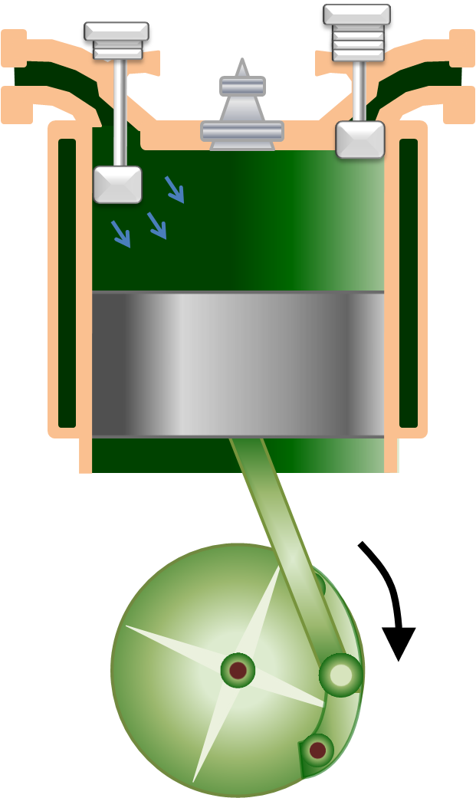
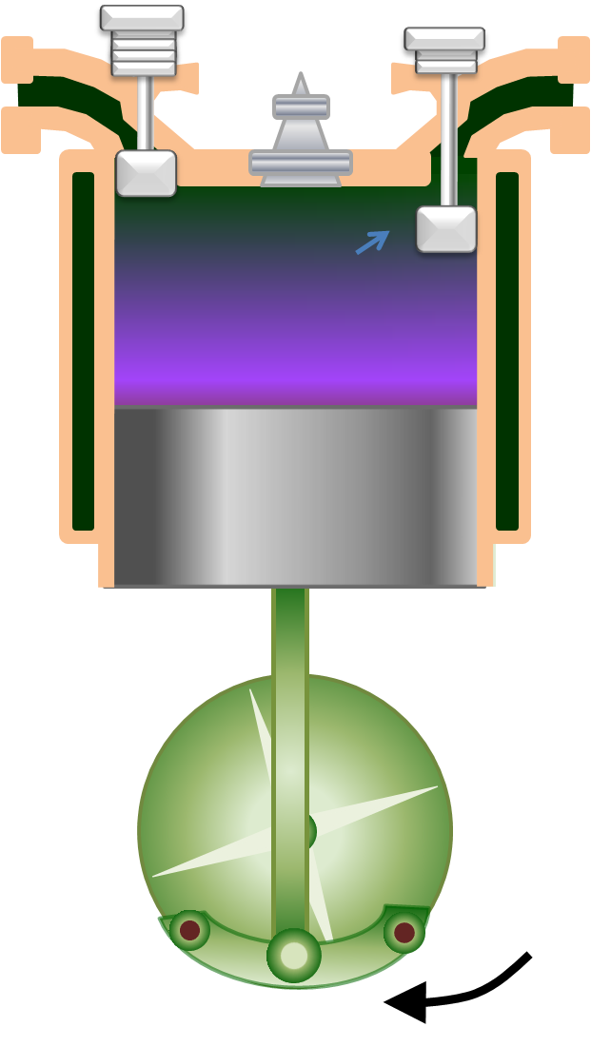
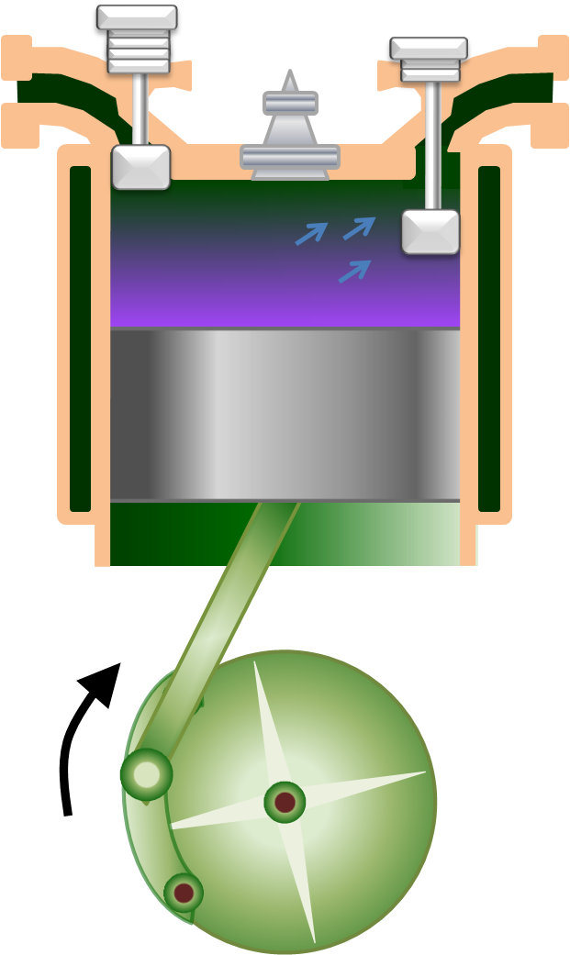
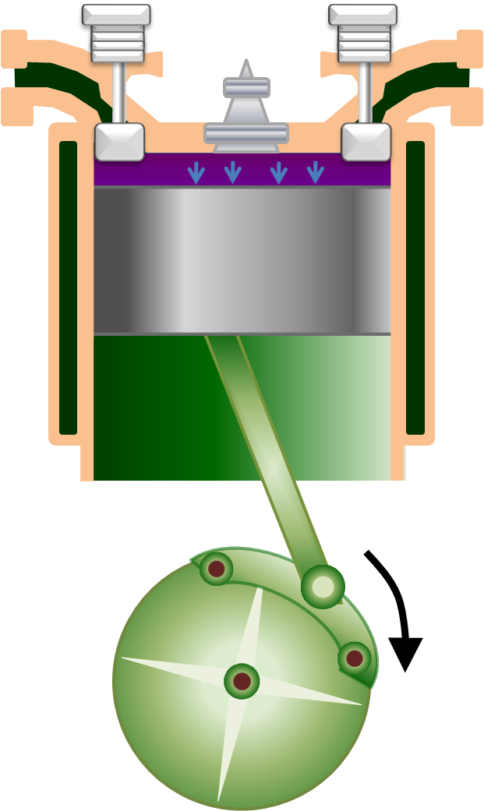

Slide 25
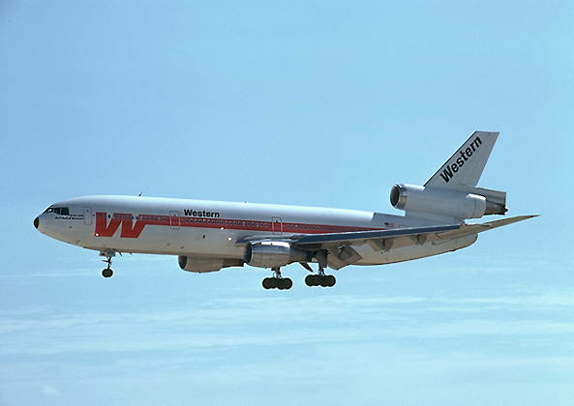
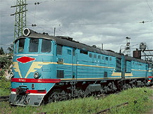
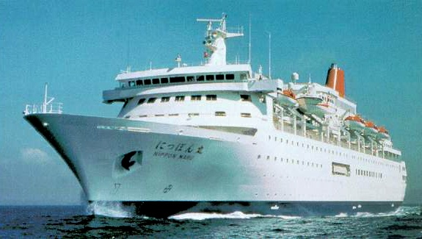
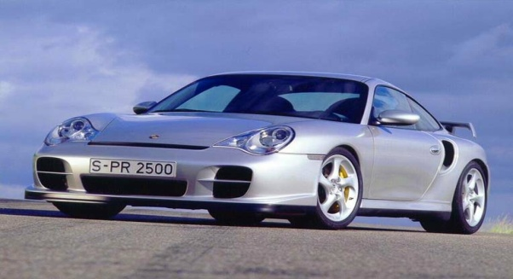
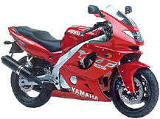
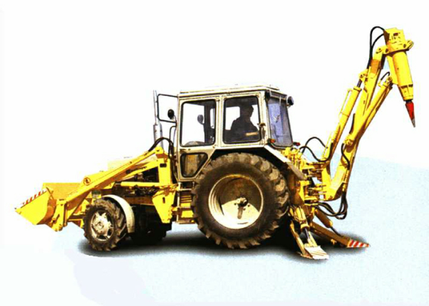
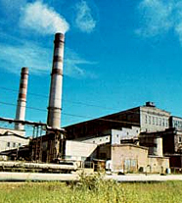
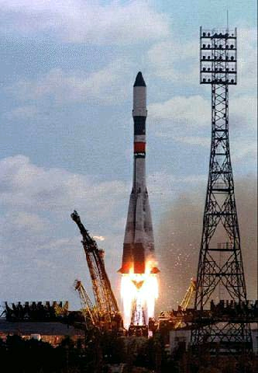
ПРИМЕНЕНИЕ ТЕПЛОВЫХ ДВИГАТЕЛЕЙ

Slide 26
ЭКОЛОГИЧЕСКИЕ ПРОБЛЕМЫ
4 тонны
КИСЛОРОДА
800кг
ОКИСИ УГЛЕРОДА
40кг
ОКИСИ АЗОТА
200кг
УГЛЕВОДОРОДОВ
За год ОДИН
легковой автомобиль
СВИНЕЦ и др.

Slide 27
Наука не является и никогда не будет являться законченной книгой.
А. Эйнштейн

